Slide 1
EMBRIOLOGÍA GENITALES FEMENINOS
Alejandro Cardona Palacio
Residente de patología, UdeA
Médico general, UPB

Slide 2
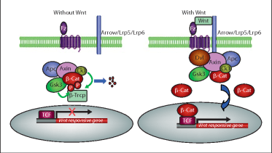
Regulación molecular
WNT4 es un gen maestro.
Regula al alza DAX1, un miembro de la familia de receptores hormonales nucleares que inhibe la función de SOX9.
Los estrógenos intervienen en la diferenciación sexual, y es bajo su influencia que los conductos paramesonéfricos (müllerianos) son estimulados con el fin de formar las tubas uterinas.

Slide 3
Funciones WNT4
Formación de cordones corticales típicos.
Desaparición de los cordones medulares testiculares.
Incapacidad para que se desarrolle la túnica albugínea.

Slide 4
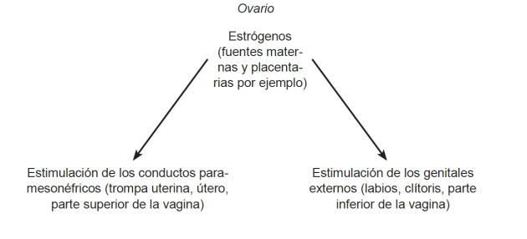
Influencia de las glándulas
Los estrógenos actúan sobre los genitales externos, en la fase indiferenciada, para formar los labios mayores, los labios menores, el clítoris, y la vagina inferior.

Slide 5
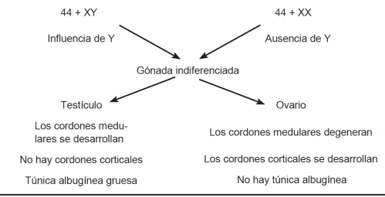
Ovario
Ausencia de cromosoma Y y gen SRY.
Los cordones sexuales se disgregan en agregaciones celulares.
Conteniendo grupos de células germinales primordiales y ubicándose en la médula.
Epitelio superficial continúa proliferando.

Slide 6
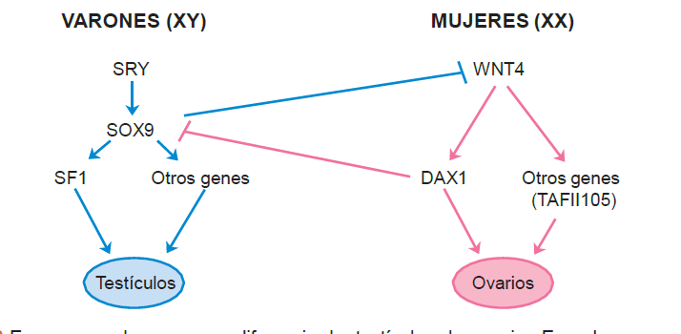
Células germinales primitivas
Migran desde el saco vitelino hasta las crestas genitales.
Durante 4ª y 5ª semana.

Slide 7
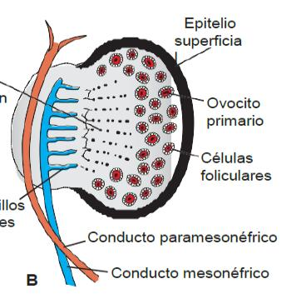
Ovario
7ª semana da origen a los cordones corticales.
En el 4º mes se disgregan en células germinales primordiales.
Posteriormente, se convierten en ovogonia.
Células epiteliales forman células foliculares.

Slide 8
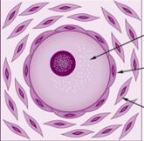
Folículo primordial
Corresponden al primer estadío de desarrollo que se puede distinguir.
Nacimiento: 400,000 folículos primordiales.
Disminuye por procesos biológicos.
Está integrado por un ovocito primario rodeado por una monocapa de células planas.
25 micras.
Ovocito
Cel. folicular plana
Cel. estromal

Slide 9
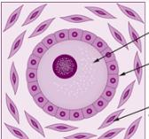
Folículos primarios
Las células foliculares aumentan de tamaño y adoptan una forma cúbica, y dado que mantienen una sola capa celular, se denominan “folículo primario unilaminar”.
Posteriormente, se inicia la actividad de mitosis de las células foliculares, lo que origina ahora varias capas epiteliales, formándose entonces un folículo primario multilaminar.
En esta etapa, las células foliculares y el ovocito secretan abundantes glucoproteínas, que forman una lámina de sustancia amorfa denominada zona pelúcida.
Cel. folicular
Capa granulosa
Cel. estromal

Slide 10
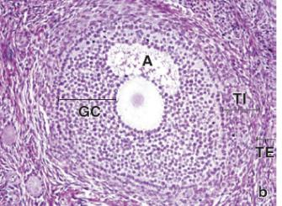
Folículo secundario
Al continuar la reproducción de las células de la granulosa, el tamaño del folículo se incrementa.
Posteriormente, se inicia la producción de un líquido con abundantes glucosaminoglicanos y distintos tipos de hormonas que incluyen estradiol, progesterona e inhibina.
Al aumentar la cantidad de este líquido, se originan huecos irregulares entre las células foliculares, los que posteriormente se unen formando un solo hueco voluminoso llamado “antro folicular”.

Slide 11
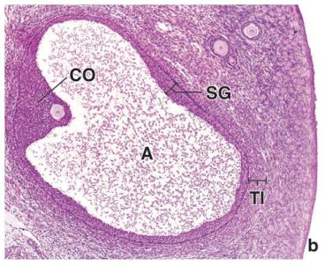
Folículo de Graaf
Esta es la etapa final de la maduración folicular.
El tamaño que llega a alcanzar el folículo maduro protruye hacia el exterior del ovario.
El ovocito que entonces se encuentra rodeado por una capa estratificada de células foliculares, se conoce como “corona radiada”.
Estos folículos dan lugar a la ovulación.

Slide 12
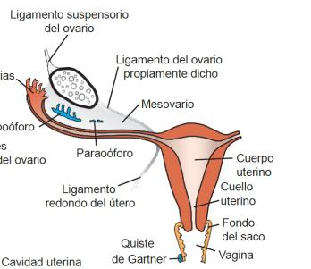
Descenso del ovario
El ligamento genital craneal produce el ligamento suspensorio del ovario.
El ligamento genital caudal forma el ligamento del ovario, y el ligamento redondo del útero.
Este último se extiende hasta los labios mayores.

Slide 13
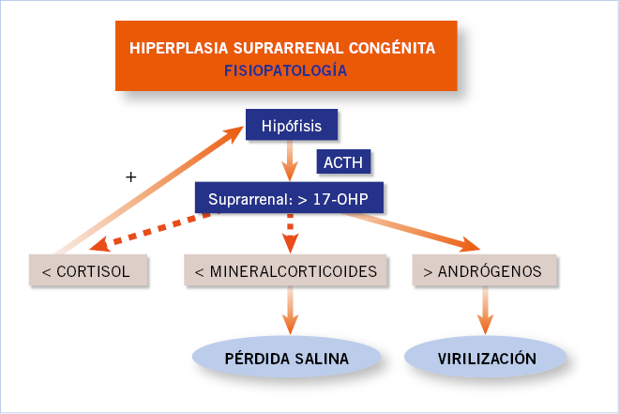
Hiperplasia suprarrenal congénita
Causa más común de ambigüedad sexual.
Disminución de la producción de hormonas esteroideas y aumento de ACTH.
Inhibida la 21-hidroxilación.
Acumulación de 17- hidroxipregnenolona.
Mujeres afectadas tienen masculinización, clítoris grande y aspecto masculino.

Slide 14
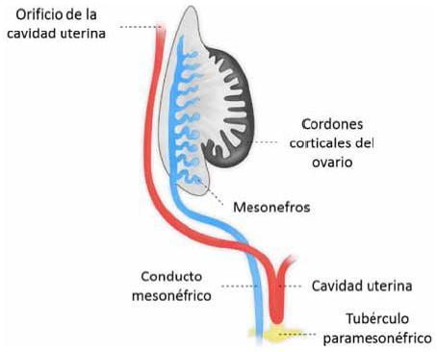
Conductos paramesonéfricos
Trompa uterina.
Útero.
Cuello uterino.
Parte superior de la vagina.

Slide 15
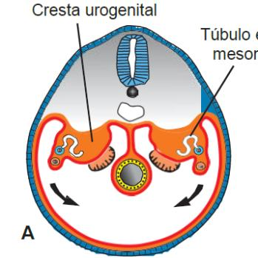
Conductos femeninos
Estrógenos y la ausencia de testosterona: controlan el desarrollo de los conductos paramesonéfricos que forman: trompa de Falopio, útero, cuello uterino y parte superior de la vagina.
Diferenciación de genitales externos.
Cresta urogenital

Slide 16
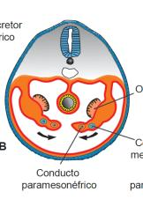
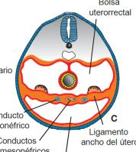
Conducto paramesonéfrico
Al inicio se distinguen tres partes en cada conducto:
Una parte vertical craneal que desemboca en la cavidad abdominal.
Una parte horizontal que cruza el conducto mesonéfrico.
Una parte vertical caudal que se fusiona con su homólogo de la parte contraria.
Acercamiento del conducto paramesonéfrico
Unión conducto paramesonéfrico

Slide 17
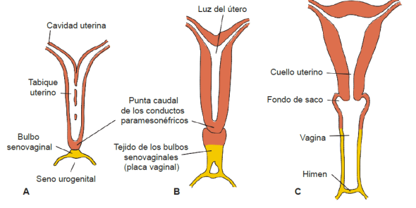
Útero
El conducto paramesonéfricos se convierte en los conductos genitales femeninos.
Las dos primeras porciones se convierten en trompa de Falopio.
La parte caudal forma el conducto uterino: útero.
Mesenquimal forma miometrio y perimetrio.
Desaparición del tabique uterino en la 9na semana.
3er mes: tejido de los bulbos senovaginales.
Fondo de saco: tejido paramesonéfrico y porción inferior: senos vaginales.

Slide 18
Duplicación del útero
Falta de fusión de los conductos paramesonéfricos en un área o en toda su línea normal de fusión.
Útero didelfo: en la forma más extrema, el útero se duplica en su totalidad.
Útero arqueado: en la forma menos severa, está ligeramente hendido en el medio.
Útero bicorneo : una de las anomalías comunes es que dos cuernos del útero penetran en la misma vagina.

Slide 19
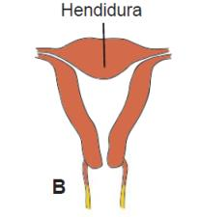
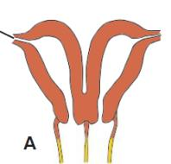
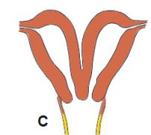
Tipos de duplicación uterina
Útero didelfo con vagina doble
Útero arqueado
Útero bicorneo

Slide 20
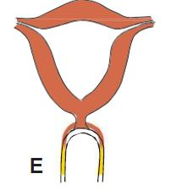
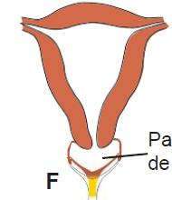
Atresia
Atresia cervical
Atresia vaginal

Slide 21
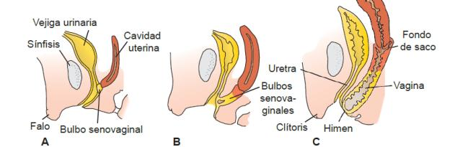
Vagina
Tiene dos orígenes:
Tercio superior: conducto uterino.
Tercio medio y inferior: seno urogenital.
9 semanas
Final del 3er mes
Recién nacida

Slide 22
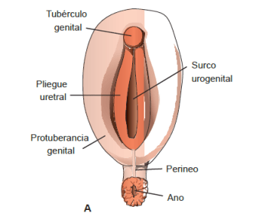
Genitales femeninos
Tubérculo genital: clítoris, los pliegues uretrales y los labios menores.
En las protuberancias genitales se originan los labios mayores.
Surco urogenital: vestíbulo.

